Slide 1
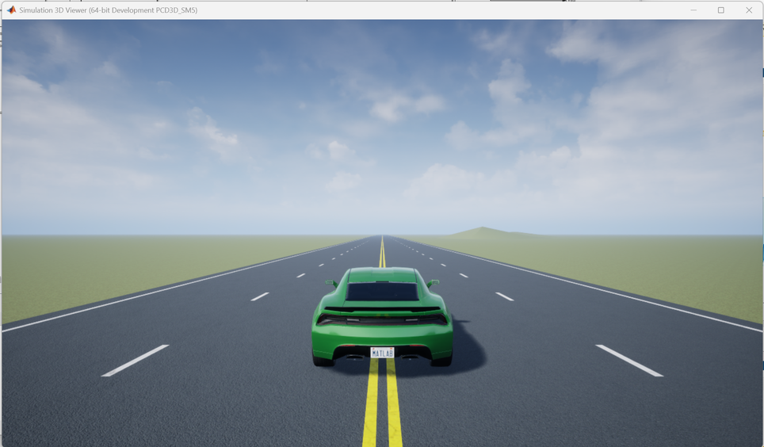



강화학습 기반 고장 상황 대응
자율주행 제어기
Team DriveRL
한양대학교 박성현, 권용우, 임도현
Notes:
안녕하세요
강화학습 기반 고장 상황 대응 자율주행 제어기를 발표할 한양대학교 박성현, 권용우, 임도현 입니다.

Slide 2
목차
1. 개발 배경
4. Flow chart
2. 개발 방향성
5. 기대효과
3. 구현 목표
6. Toolbox
Notes:
발표 목차는 이런 순으로 진행할 예정이고 개발 배경부터 말씀드리겠습니다.

Slide 3
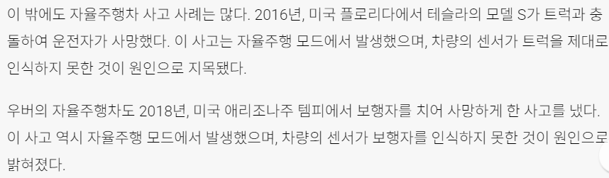
개발배경
강인한 인지부의 부재
Notes:
실제 센서가 인지를 못하여 발생한 사례이다

Slide 4
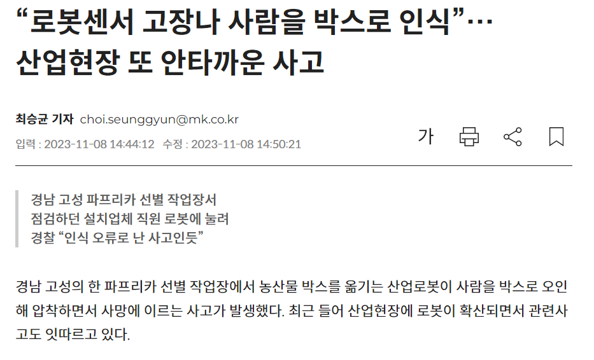
개발배경
센서 고장시 대처 알고리즘 부재
Notes:
센서 고장이 발생했지만 고장 상황을 인지하지 못 하고 기존 알고리즘대로 작동하여 발생한 사례이다.

Slide 5
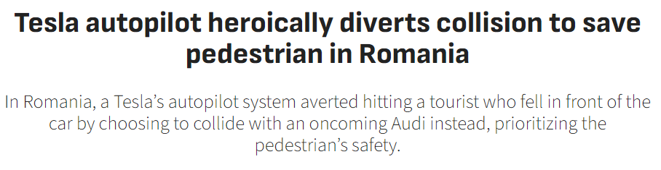
개발배경
검증된 강화학습 기반의 플래너 설계 및 적용
기존 rule based 플래너에서는 불가능한 판단
Notes:
RL 기반의 플래너가 rule based 플래너보다 좋은 판단을 한 사례이다

Slide 6


개발 방향성
문제 상황
개발 방향
강인한 인지부 부재
노이즈 및 고장 판단 기준 부재
센서 퓨전 및 고장 허용 알고리즘 검증
검증된 RL 적용
Rule based 플래너에서는 판단 불가능한 사례
RL 플래너의 검증된 사례
강화학습 기반 플래너 설계
Notes:
앞 선 사례들로 우리는 문제 상황을 해결하기위해 센서 퓨전 및 고장 허용 알고리즘을 개발할 것이고
RL 플래너를 설계하여 기존 rule based planner보다 나은 판단을 하는 플래너를 개발할 것이다

Slide 7
구현 목표
1. 다양한 센서 고장 알고리즘 설계 및 검증
2. 강화학습 기반 주행 전략 판단
3. 판단된 주행 전략에 의한 제어
Notes:
앞서 말씀드린 개발 배경 및 방향성에 따라 저흰 이렇게 3가지의 구현 목표를 가지고 연구를 시작하였습니다.
1. 다양한 센서 고장 알고리즘 설계 및 검증
2. 강화학습 기반 주행 전략 판단
3. 판단된 주행 전략에 의한 제어

Slide 8
Flow Chart
고장 허용 알고리즘
검증
Agent training
Test
Notes:
전체적인 개발 flow chart 는 다음과 같이 진행되었습니다.

Slide 9
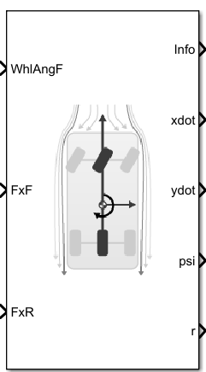
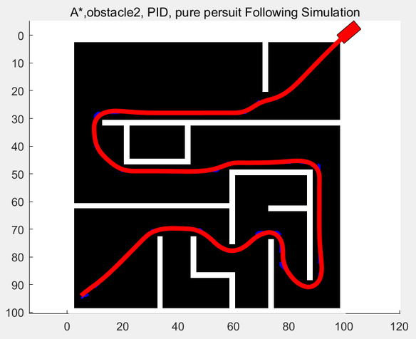
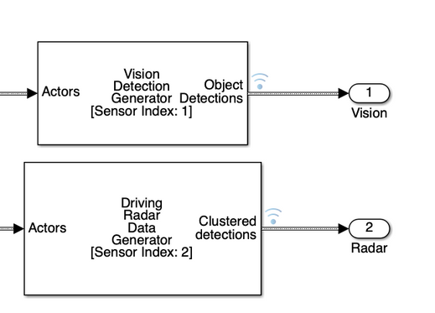
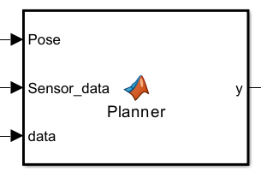
Flow Chart
고장 허용 알고리즘 검증
Agent training
Test
Sensor fusion 및
고장 허용 알고리즘
Rule based planner
환경 제공
제어
Notes:
먼저 고장 허용 알고리즘 검증 절차에선

Slide 10
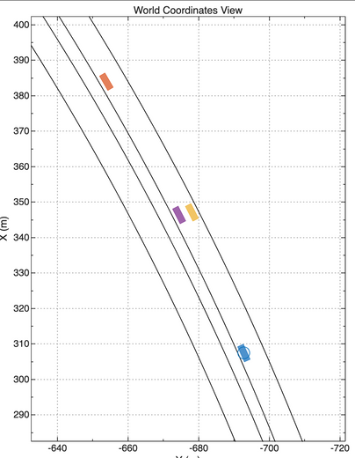
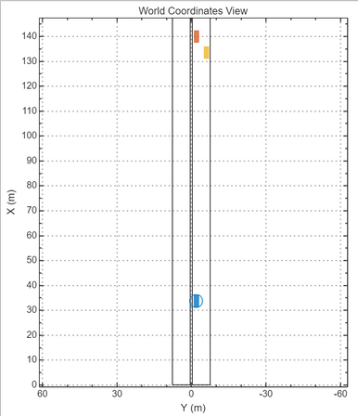
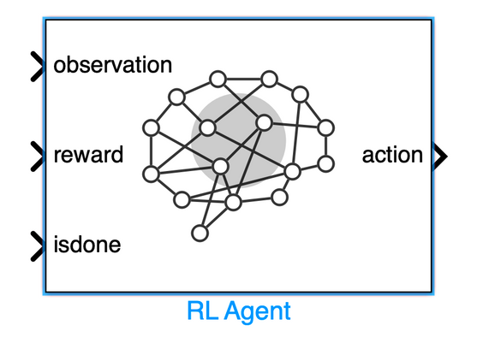
Flow Chart
고장 허용 알고리즘 검증
Agent training
Test
다양한 학습 환경 제공
인지
판단
제어
Notes:
다음으로 Agent Training 단계에선 이렇게 다양한 시뮬레이션 환경에 따른 인지, 판단, 제어 절차를 통해 강화학습 에이전트를 학습시켰습니다.

Slide 11
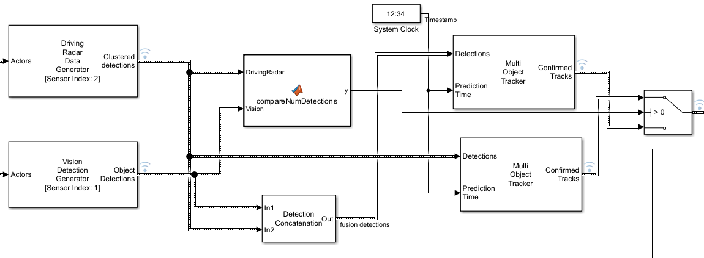
Flow Chart
고장 허용 알고리즘 검증
Agent training
Test
다양한 학습 환경 제공
인지
판단
제어
Notes:
에이전트는 다양한 시뮬레이션 환경에서 학습을 시켰고, 먼저 인지 단계에 대해 설명드리자면,
Scenario Reader 블록으로부터 나온 Actors 신호가 Driving Radar Data Generator 블록과 Vision Ditection Generator 블록을 통해 Detection 정보를 뽑아냈습니다. 이러한 정보는 고장판단을 하는 matlab fn 을 통해 카메라가 고장이 날 시 레이더의 detection 정보만 사용하고, 두 센서 모두 정상인 경우 두 센서를 퓨전한 detection 정보를 사용했습니다.

Slide 12
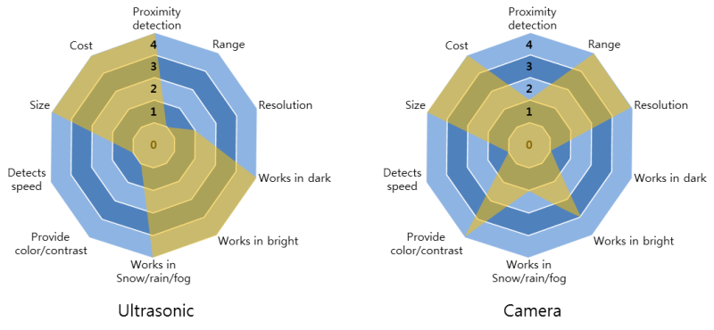
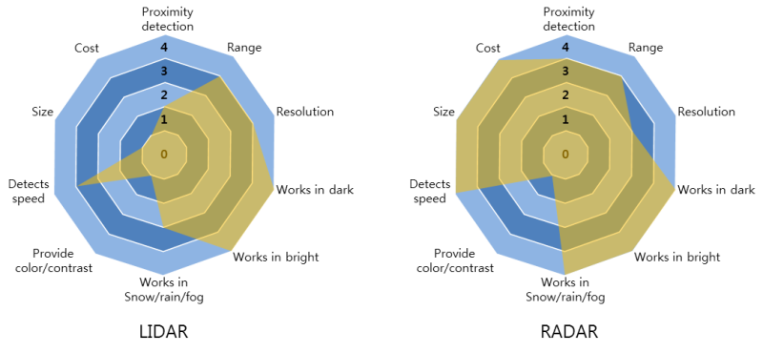
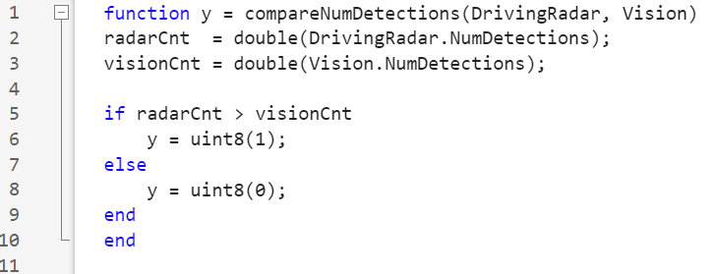
Flow Chart
고장 허용 알고리즘 검증
Agent training
Test
다양한 학습 환경 제공
인지
판단
제어
Weather conditions
Lighting conditions
Dirt
Notes:
카메라는 기후 조건, 빛 조건, 이물질 등의 위험에 취약하기 때문에 이러한 고장 상황을 대처하기 위해 레이더를 사용했습니다.

Slide 13
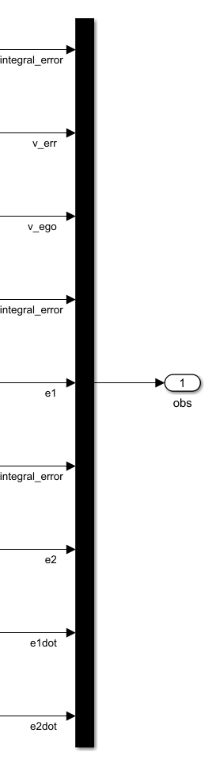
Flow Chart
고장 허용 알고리즘 검증
Agent training
Test
다양한 학습 환경 제공
인지
판단
제어
RL Agent의 Observation Input
v_ego: egoActor의 현재 속력 (m/s)
d_rel: 앞 차와의 상대적 거리 (m)
v_lead: 앞 차의 현재 속력 (m/s)
e1: 횡편차 (m)
e2: 목표 yaw와 egoActor yaw의 차이(rad)
e1dot: 횡편차의 변화율 (m/s)
e2dot: 각속도 (rad/s)
integral_error : 오차의 과거 이력과 추세

Slide 14
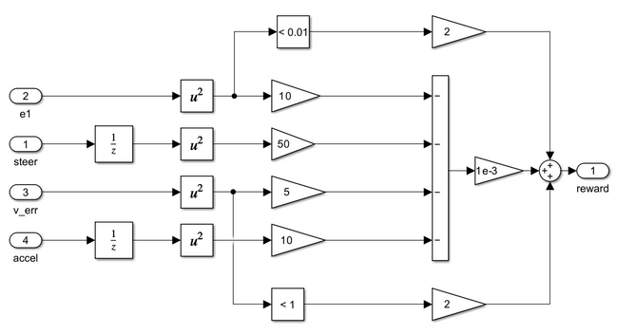
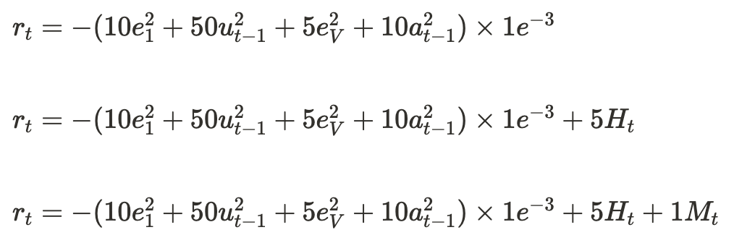
Flow Chart
고장 허용 알고리즘 검증
Agent training
Test
다양한 학습 환경 제공
인지
판단
제어
Reward Function 설계 과정
lateral error
velocity error
Notes:
초기 보상함수를 측면 오차, 이전 steer 값, 속도 오차, 이전 가속 값 이렇게 4가지 term 위주로 생각하여 설계하였다.
이후 검증 과정에서
lateral error와 velocity error를 추가하였고

Slide 15
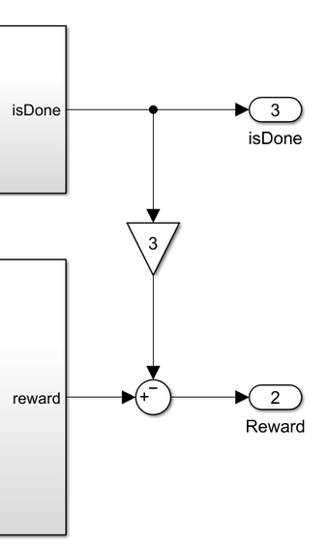
Flow Chart
고장 허용 알고리즘 검증
Agent training
Test
다양한 학습 환경 제공
인지
판단
제어
Reward Function 서브시스템
lateral error
velocity error
isFail
Notes:
isFail term을 추가하게 되었다.

Slide 16
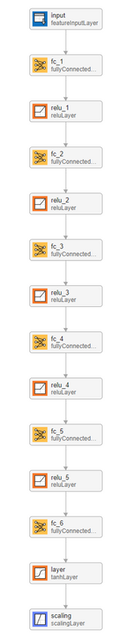
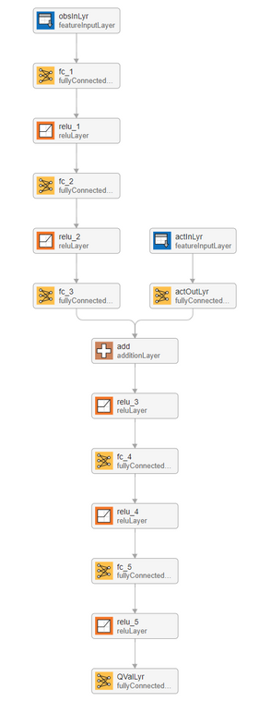
Flow Chart
고장 허용 알고리즘 검증
Agent training
Test
다양한 학습 환경 제공
인지
판단
제어
Actor Network
Critic Network
Reward

Slide 17
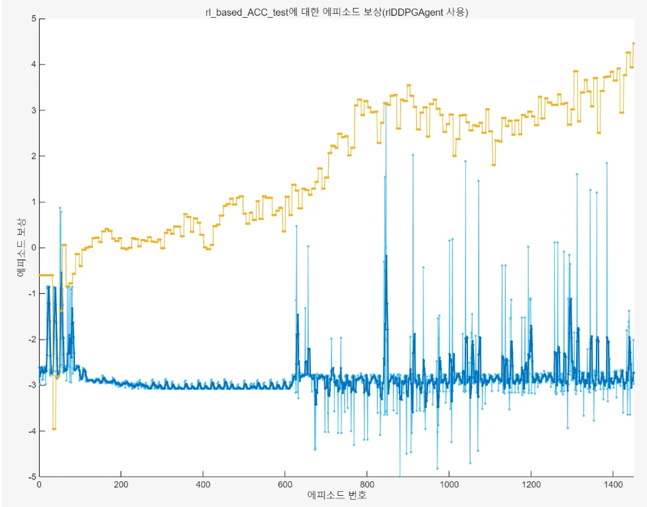
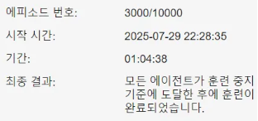
Flow Chart
고장 허용 알고리즘 검증
Agent training
Test
다양한 학습 환경 제공
인지
판단
제어
workers: 8개

Slide 18
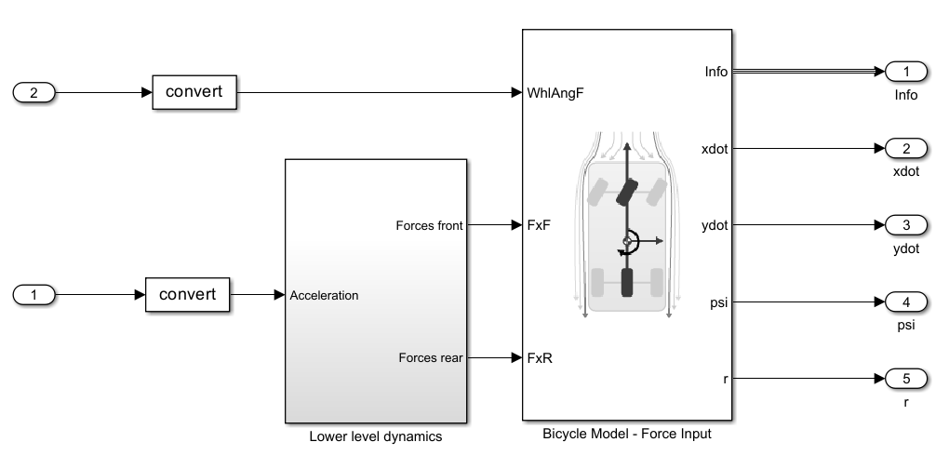
Flow Chart
고장 허용 알고리즘 검증
Agent training
Test
다양한 학습 환경 제공
인지
판단
제어
Steer
Accel
Notes:
강화학습의 결과로 Accel 값과 Steer 값이 나와 이 값들을 Bycicle Model - Force Input에 넣어 차량 정보를 뽑아냈습니다.

Slide 19
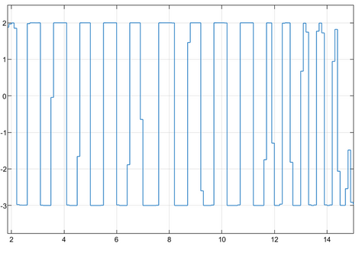
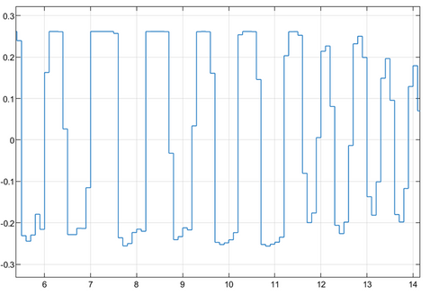
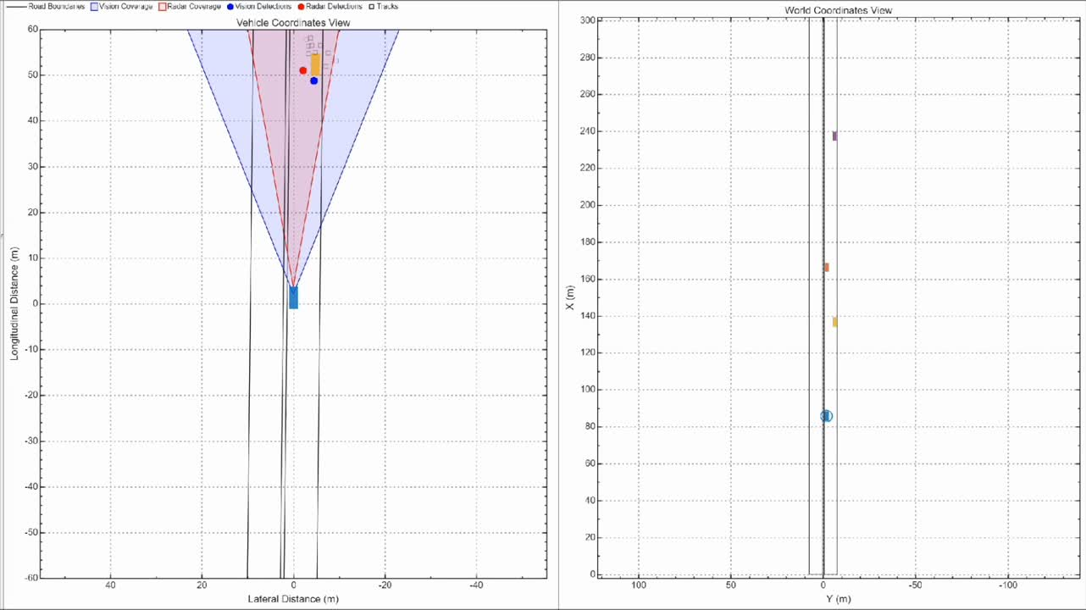
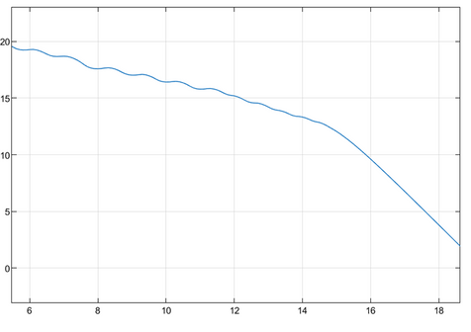
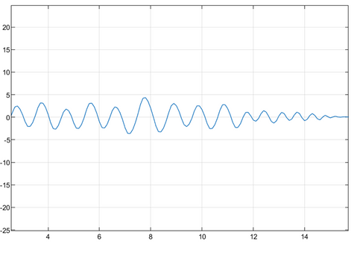
Flow Chart
고장 허용 알고리즘 검증
Agent training
Test
카메라 고장 상황 부여
Accel
Steer
Velocity
Yaw Angle

Slide 20
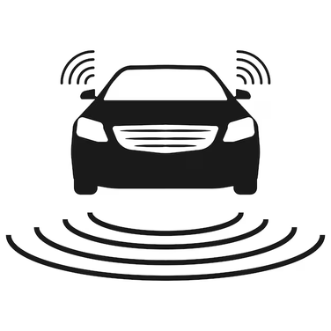

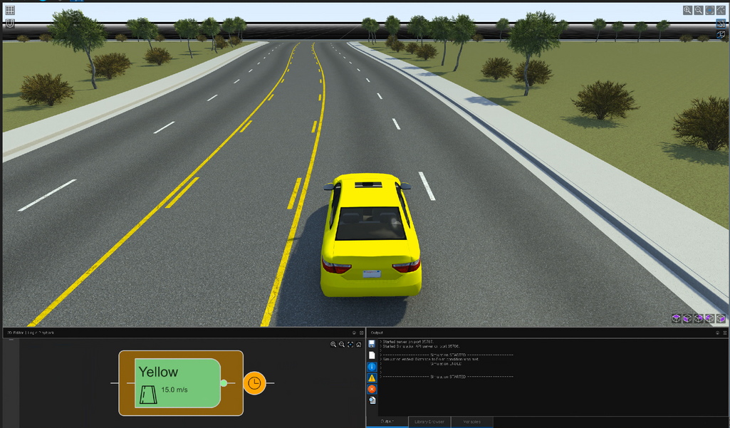

기대 효과
기술적 기여
확장 가능성
안전성 증대

Slide 21
Tool box
필수 툴박스
MATLAB
Simulink
Road runner (향후 Real에 가까운 데이터 수집에 사용)
주요 기능 툴박스
Driving Scenario Designer Toolbox : 시뮬레이션을 위한 주행 환경을 만들고 정의하는 데 사용
Automated Driving Toolbox : 주행 시나리오 생성, 센서 모델, 센서 융합 및 추적 알고리즘을 제공
Computer Vision Toolbox : 3D 공간 해석과 객체 인식에 사용
Image Processing Toolbox : 이미지의 화질 개선과 필터링에 사용
Simulink Control Design : 제어 시스템을 분석하고 튜닝하는 데 사용
Reinforcement Learning Toolbox : 강화학습을 위해 사용
Parallel Computing Toolbox : Agent 학습을 위해 사용

